Slide 1



Scratch voor mobiel: AppInventor

Slide 2
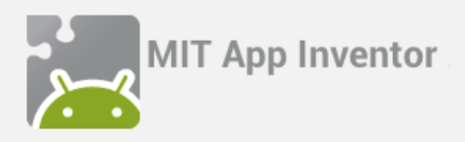
Beginnen
AppInventor is Scratch voor Android.
Je maakt hiermee apps voor op je mobiele telefoon of tablet.
Beginnen:
Start chrome.exe en ga naar http://appinventor.mit.edu/explore
Klik op de knop “Create apps”
Log in met Google-account
Eigen account als je dat hebt
Anders: devoxxkidsxx@gmail.com, wachtwoord: devoxxkidsxx! (xx = 01..10)
Ga naar “Projects – Import project (.aia) from my computer”
Selecteer “Soundboard_basis.aia” uit de map C:\AIA

Slide 3
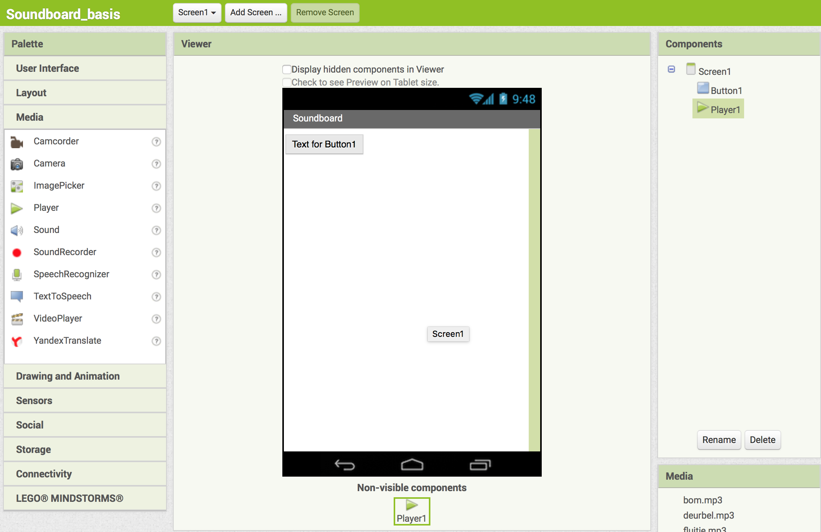
Scherm-ontwerp (Designer)
In de schermdesigner maak je je scherm.
Begin door aan de linkerkant een Button uit de sectie “User Interface” op het scherm te slepen
Sleep daarna een Player uit de sectie “Media” op het scherm

Slide 4
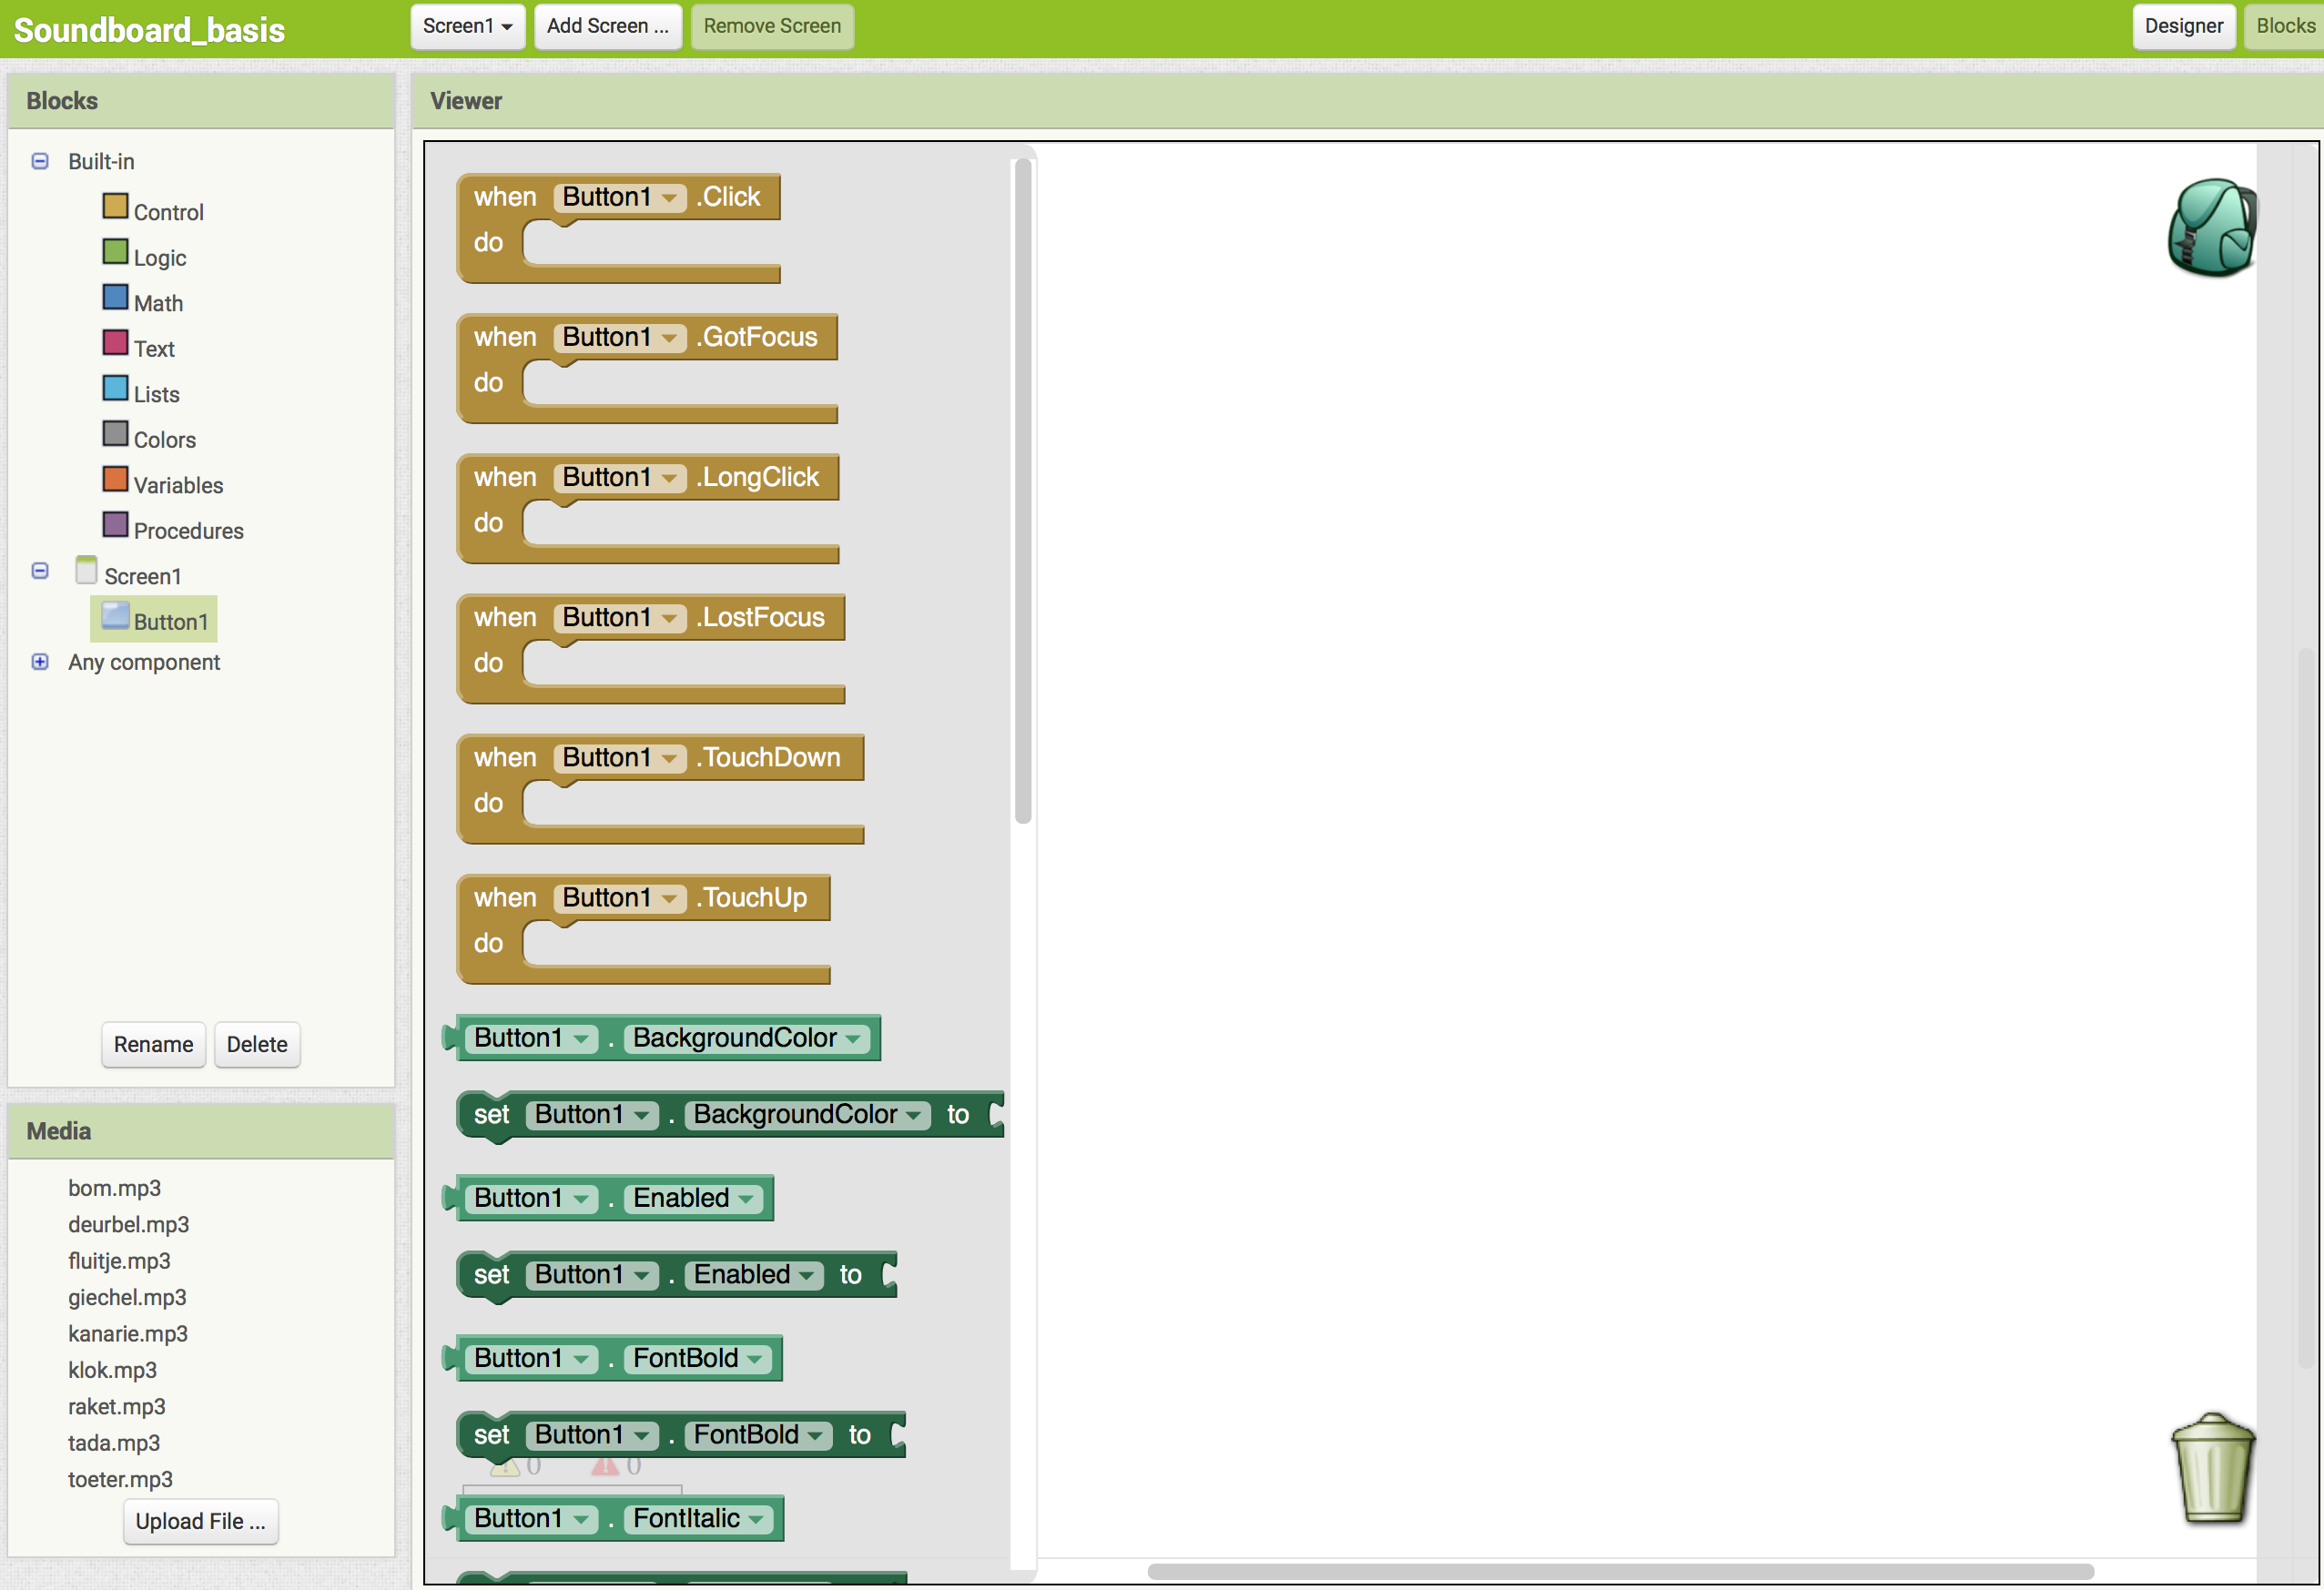
Code-ontwerp (Blocks)
Door te klikken op de knop “Blocks” ga je naar de Scratch-code editor
In de code editor zie je als je klikt op de naam van een component op het scherm:
De events (wat er kan gebeuren met de knop, zoals klikken)
De eigenschappen (zoals de vorm, kleur, tekst, enz.)
Veel eigenschappen zijn ook instelbaar in de Designer

Slide 5
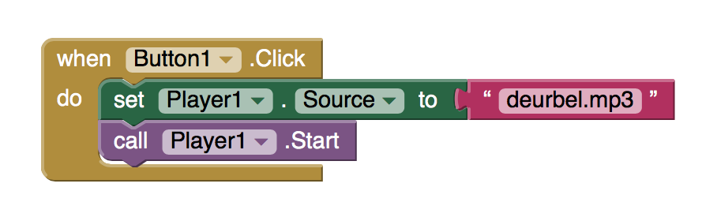
Een geluid afspelen
Een geluid afspelen wanneer er op de knop wordt gedrukt:
Klik links op de naam van de knop
Sleep “when Button1.Click” op het scherm
Klik links op de naam van de player (“Player1”)
Sleep “set Player1.Source to” op het scherm in het blok “when Button1.click”
Klik links op “Text” en sleep het bovenste element op het scherm aan de rechterkant van “set Player1.Source to”. Typ vervolgens in dat vakje de tekst “deurbel.mp3”
Sleep “call Player1.Start” in “when Button1.click” direct onder “set Player1.Source”
Probeer je app uit in de emulator (Menu “Connect” – “Emulator”)

Slide 6
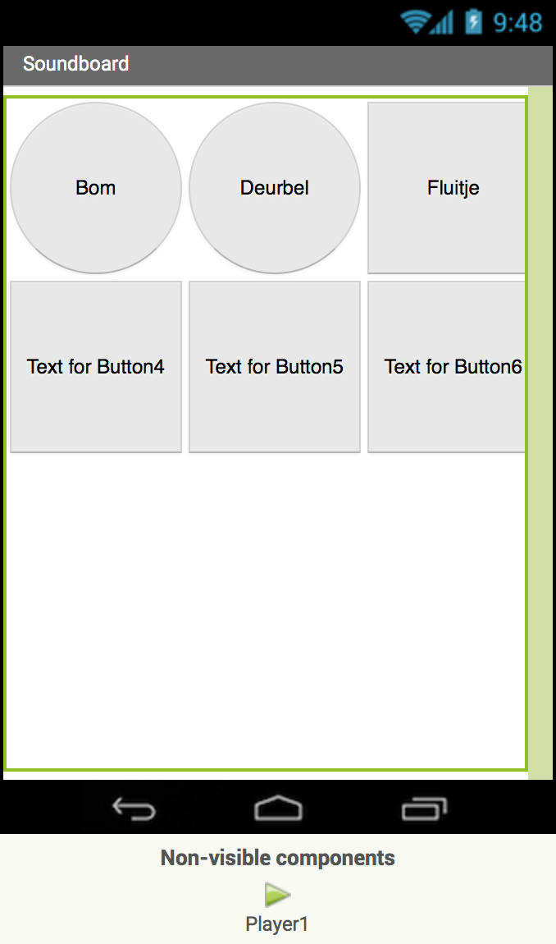
Meer knoppen met geluidjes (1)
Ga weer terug naar de Designer
Gebruik een “TableArrangement” uit de “Layout” sectie om een 3 bij 3 layout te maken (Columns en Rows). Hoogte en breedte van de “TableArrangement” is allebei “Fill Parent”.

Slide 7
Meer knoppen met geluidjes (2)
Sleep in elk vak van de TableArrangement een nieuwe knop.
Maak elke knop 33% breed en hoog en maak de knop rond (Width, Height, Shape)
Geef elke knop een eigen naam (Text)

Slide 8
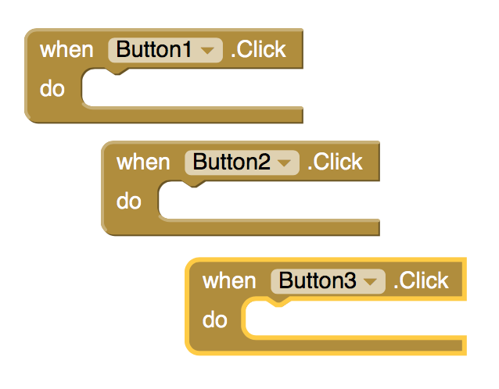
Meer knoppen met geluidjes (3)
Ga naar de Blocks-editor
Maak voor elke knop een Click event aan dat een ander geluid afspeelt

Slide 9
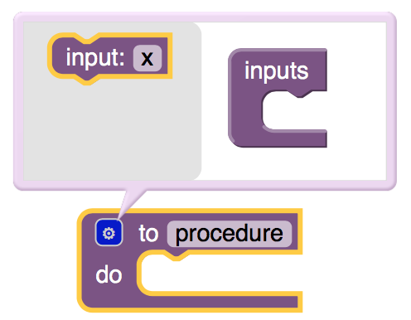
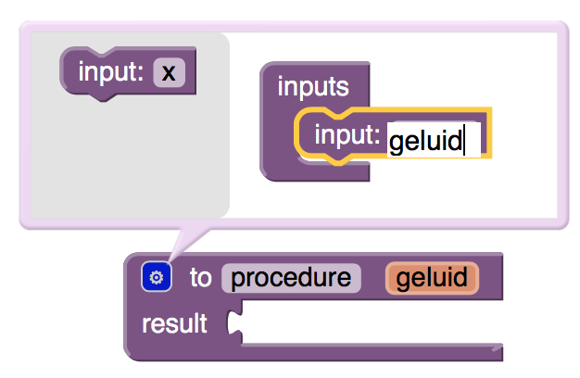
Procedures (1)
Een procedure is een paars blok scratch-code dat je vanuit meerdere plekken kunt aanroepen
Procedures zijn handig als je op meer plekken steeds (bijna) hetzelfde wilt doen
Een procedure heeft een naam en soms ook parameters (inputs)
In de procedure kun je de parameter(s) gebruiken in andere blokken
Je maakt een nieuwe parameter door op het blauwe icoontje te klikken
Sleep daarna een input in het vak “inputs”
Door op de ‘x’ achter “input:” te klikken kun je de naam van de parameter wijzigen

Slide 10
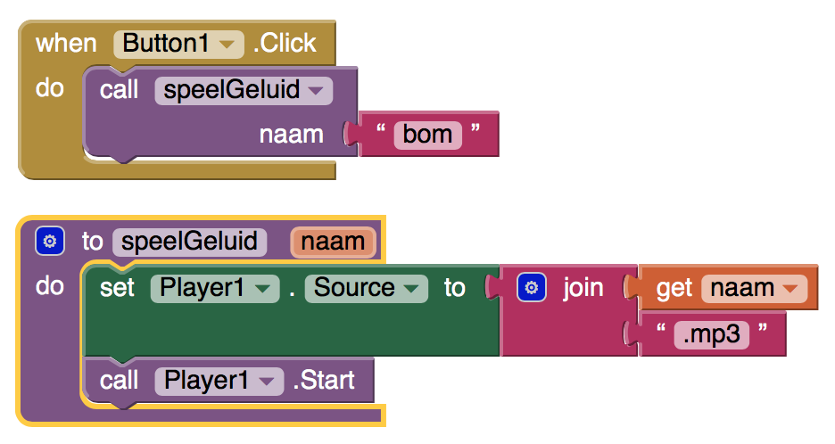
Procedures (2)
De button speelt nu een geluid af door de procedure aan te roepen met als parameter de naam van het geluid dat moet worden afgespeeld
In de prodedure wordt de “source” van “Player1” gemaakt door achter de naam die aan de procedure is meegegeven “.mp3” te plakken. Hiervoor worden “join” en “get” gebruikt.
Join zit in de sectie “Text” en plakt 2 of meer teksten aan elkaar.
Get zit in de sectie “Variables” en levert de waarde van een parameter of variabele
Maak nu zelf een procedure met de naam “Afspelen”
in de Blocks-editor die het geluid uit de parameter afspeelt.

Slide 11
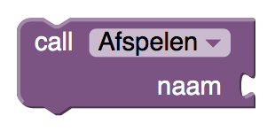

Procedures (3)
Verander alle knoppen zodat ze de tekst die op de knop staat meegeven aan de procedure
Gebruik hiervoor bovenstaande blokken
Maak een tiende knop op het scherm die het afspelen stopt (tip: verander de TableLayout in 4 rijen) en die alleen ingedrukt kan worden als er geluid afspeelt (gebruik “Set Button1.Enabled to”)
Probeer je app in de emulator

Slide 12

(Globale) variabelen
Variabelen zijn opslagplaatsen om bijvoorbeeld getallen of teksten in te onthouden.
Parameters van procedures zijn ook variabelen, maar alleen in de procedure te gebruiken. Dit zijn lokale variabelen.
Globale variabelen zijn in het hele scherm te gebruiken. Je maakt een globale variabele door “Initialize global name to” uit de sectie “Variables” op het scherm te slepen.

Slide 13
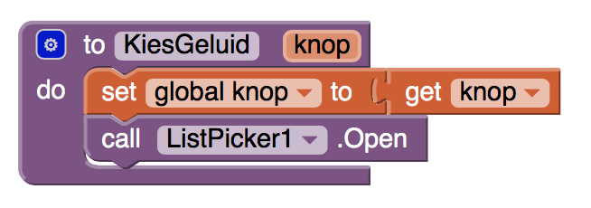
Een ander geluid aan een knop hangen (1)
Maak in de Designer een ListPicker component waarin de namen van alle geluiden zitten (in ElementsFromString gescheiden door een komma)
Maak een globale variabele met de naam “knop” (“Variables” – “Initialize global name to”).
Maak een nieuwe procedure die de meegegeven parameter bewaart in de globale variabele en de ListPicker opent (procedure “KiesGeluid” met 1 parameter “knop”)

Slide 14
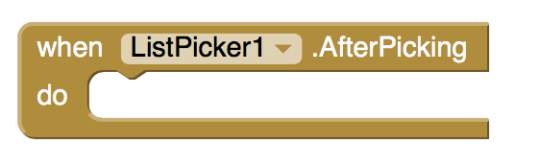
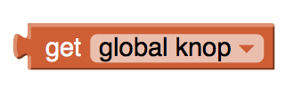
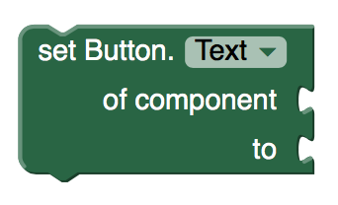

Een ander geluid aan een knop hangen (2)
Als er iets gekozen is in de ListPicker, verander dan de tekst op de knop in de gekozen waarde. Gebruik hiervoor het event “when ListPicker1.AfterPicking”
Roep de procedure KiesGeluid aan voor elke knop bij een LongClick en geef de knop zelf mee als parameter. Gebruik hiervoor het event “when Buttonx.LongClick”

Slide 15
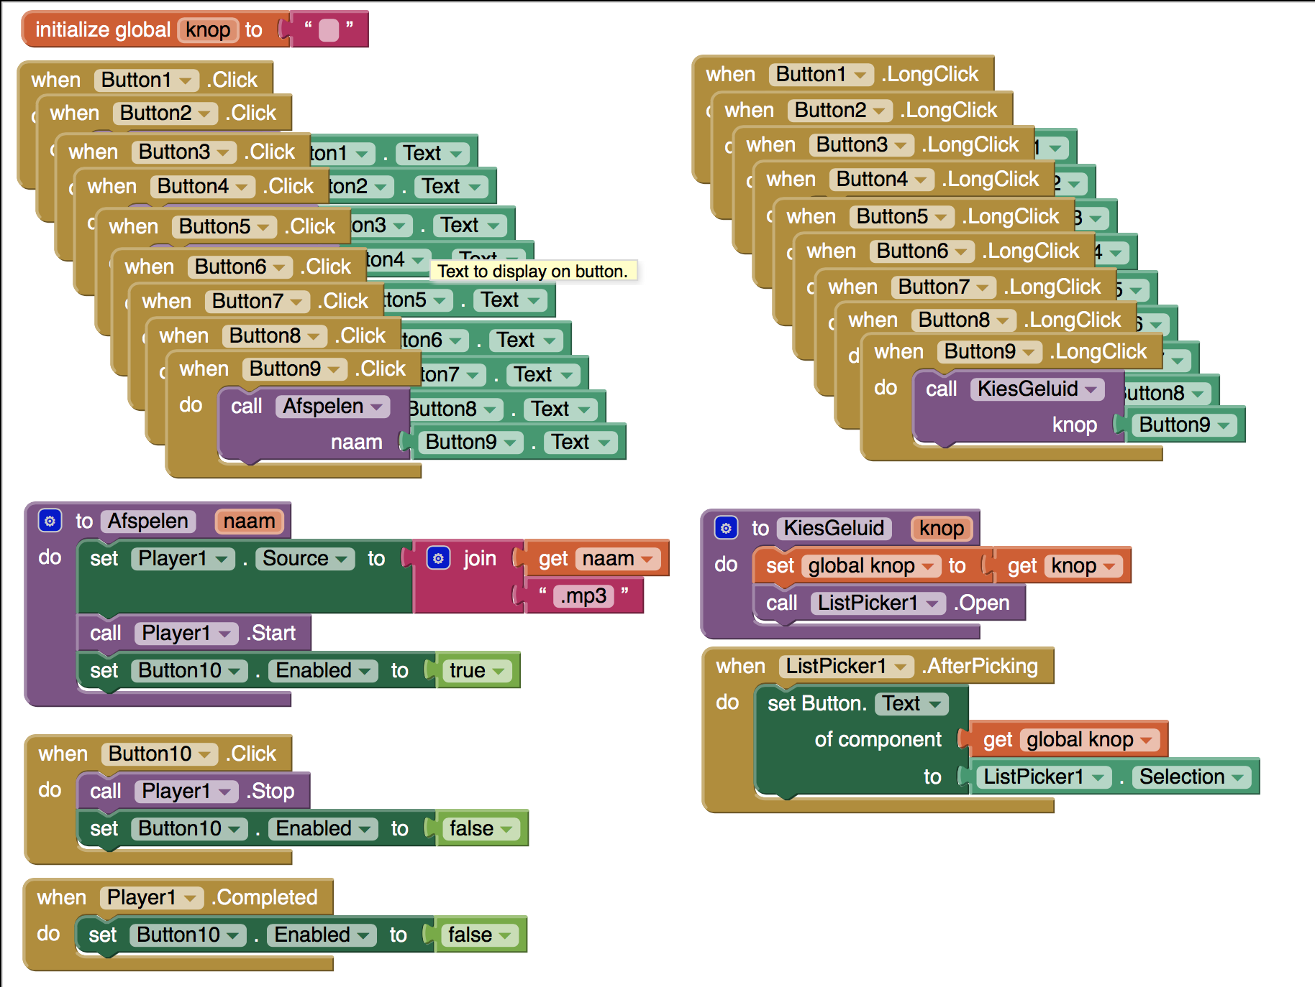
De hele app

